Slide 1
第一部分 力学（Mechanics）
力和运动
运动的守恒量守恒定律
刚体和流体的运动
相对论基础

Slide 2
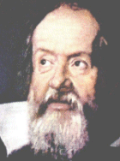
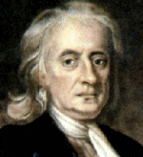

伽利略：意大利物理学家和天文学家，实验物理学的先驱者，提出著名的相对性原理、惯性原理、抛体的运动定律、摆振动的等时性等。《关于两门新科学的对话和数学证明对话集》总结了他的科学思想以及在物理学和天文学方面的研究成果。 因为日心说提供实验证据被判刑。
牛顿：英国物理学家、数学家、天文学家，经典物理学的奠基人。《自然哲学的数学原理》总结了前人（伽利略、笛卡儿、开普勒、惠更斯和胡克）和他自己关于力学以及微积分方面的研究成果，其中含有牛顿运动三条定律和万有引力定律。
爱因斯坦：否定绝对时空观，创立了狭义相对论和广义相对论。提出了光量子假设和自激发射和受激发射的概念，为激光的出现奠定了理论基础；用广义相对论研究整个宇宙的时空结构，开创了宇宙学研究的新纪元，导致宇宙膨胀理论的建立。
https://www.koushare.com/video/details/7125

Slide 3
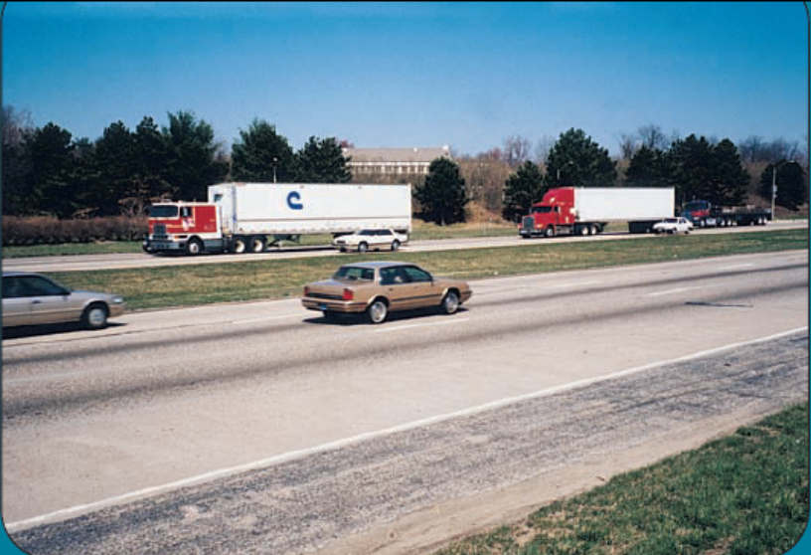

1．什么是力学
机械运动是指物体之间或物体各部分之间发生的相对位置的变化。
力学——研究机械运动及其规律的物理学分支。
2．力学的分类
根据研究内容分类
运动学（Kinematics）——研究物体运动的规律
动力学（Dynamics） ——研究物体运动的原因
静力学（Statics） ——研究物体平衡时的规律
根据研究对象分类
质点力学——研究对象为质点
刚体力学——研究对象为刚体
3．数学工具——矢量和微积分

Slide 4
力学的总框架
运动学
牛顿定律
力学
动力学
动量守恒定律
守恒定律
机械能守恒定律
角动量守恒定律

Slide 5
第一章
力和运动
运动学——研究物体位置随时间变化的规律
主要内容有：
  五 个 概 念：质点、参考系、坐标系，空间和时间
  四个物理量：位置矢量、位移、速度、加速度
  四 种 运 动：直线运动、曲线运动、斜抛运动、圆周运动
  三 个 定 律：牛顿三定律

Slide 6
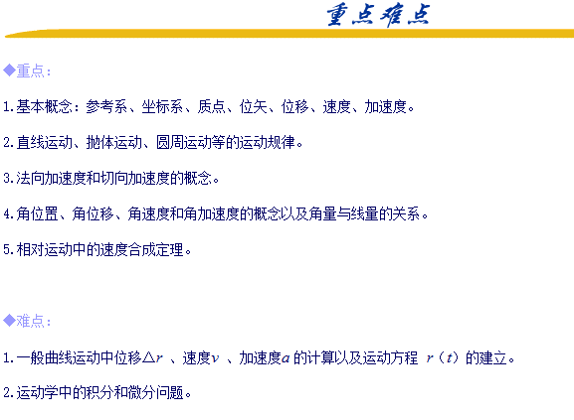

Slide 7
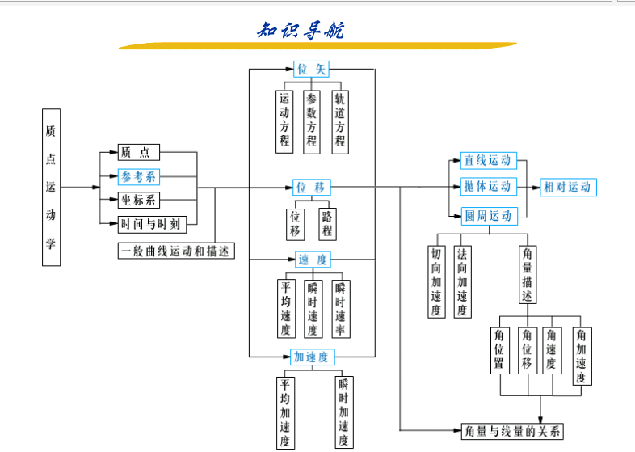

Slide 8
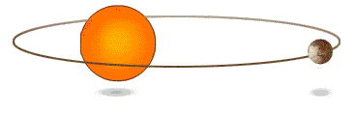
1-1 质点运动的描述
一、质点 、参考系、 坐标系
1、质点: (Particle)
解决物理问题时，一般要将复杂的实际问题进行简化,建立理想化的物理模型。例如：物体平动—质点模型
质点—如果物体的大小和形状在所研究的问题中可以忽略不计，即物体上每一点的运动都与物体的整体运动（位移、速度和加速度）相同（平动），则可把物体视为只有质量而无大小和形状的几何点。
① 质点是理想化模型，现实世界并无质点；
② 质点具有相对性。例如，太阳系中行星的运动就可把行星视为质点，但当考虑行星的自转时则不能视为质点。

Slide 9
2、参考系:（Frame of reference)
运动的绝对性与相对性
  物体运动是绝对的：
  所有的物体都在不停地运动，没有绝对不动的物体
描述物体的运动是相对的：
描述物体的运动或静止总是相对于某个选定的物体而言的
参考系的定义
  为描述物体的运动而选择的标准物称为参考系
说明
  参考系的选择是任意的，主要根据问题的性质和研究方便而定。
  在描述物体的运动时，必须指明参考系。
  若不指明参考系，则认为以地面为参考系。

Slide 10
选不同的参照系，运动的描述是不同的。
月亮
月亮
地球轨道
太阳
地球
以地球为参照系
以太阳为参照系

Slide 11
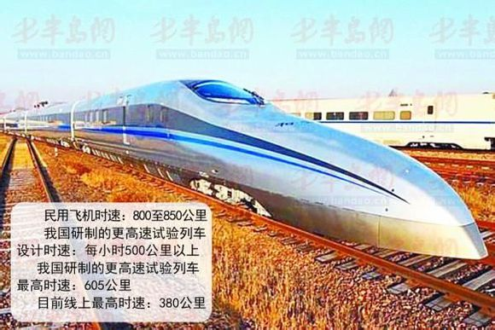

3、坐标系: (Coordinate systems)
z
引入坐标系的必要性
  定量地描述物体相对于参照系的运动。
物理学中常用的坐标系
  直角坐标系
O
y
说明
  坐标系的选择是任意的，主要由研究问题的方便而定。坐标系的选择不同，描述物体运动的方程是不同的。
x
例如：研究做匀速直线运动的火车上桌面上静止的杯子

Slide 12
4、空间（Space）和时间 (time）
空间和时间是事物之间的一种次序。
空间
  空间用以描述物体的位形；
时间
时间用以描述事件之间的先后顺序。
空间和时间的关系
  空间和时间的物理性质主要通过它们与物体运动的各种联系而表现出来。在牛顿力学中，不同惯性系的时间和空间是相互独立的，遵从伽利略变换；在狭义相对论中，不同惯性系的空间和时间之间遵从洛伦兹变换

Slide 13
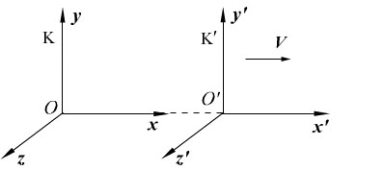
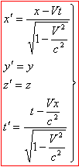
洛伦兹变换与伽利略变换
根据下图所示的参考系，设O 、O’ 重合时刻t=t‘=0，可以导出惯性系 K、K'之间的洛伦兹时空变换关系为
伽利略变换
洛伦兹变换

Slide 14
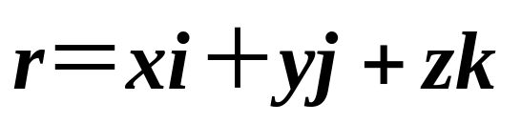
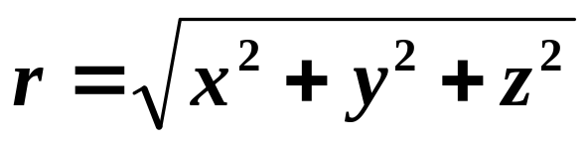
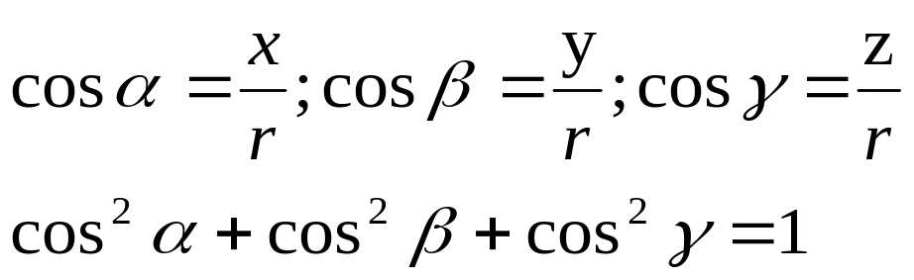
二、位置矢量、运动方程、位移
1、位置矢量（position vector of a particle）
基本概念 描写质点空间位置的物理量。
  从原点O到质点所在的位置P点的有向线段，叫做位置矢量或位矢。
z
P(x,y,z)
γ
α
β
矢量形式:
O
y
大小:
x
说明
位置矢量是矢量：
有大小和方向；
具有瞬时性；
具有相对性；
单位：米（m）
方向:

Slide 15
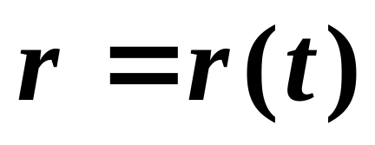
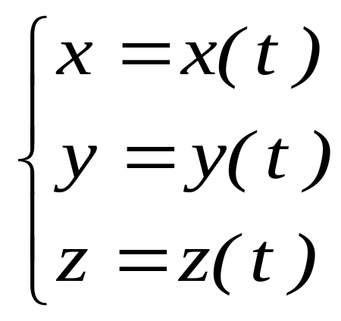
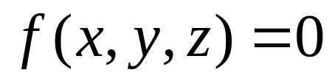
2、运动方程r(t): （motion equation）
  质点位置矢量r随时间t的变化关系 。因此，r是时间的函数
z
运动学的重要任务之一，就是找出各种具体运动所遵循的运动方程。
z( t )
P( t )
·
r( t )
y( t )
x( t )
0
y
x
3.轨迹方程
质点运动时，在坐标系中描绘的曲线称为运动的轨迹。
  轨迹是直线：直线运动
  轨迹是曲线：曲线运动
消去运动方程中的时间t :

Slide 16
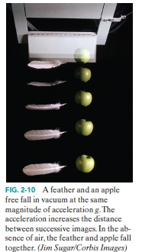
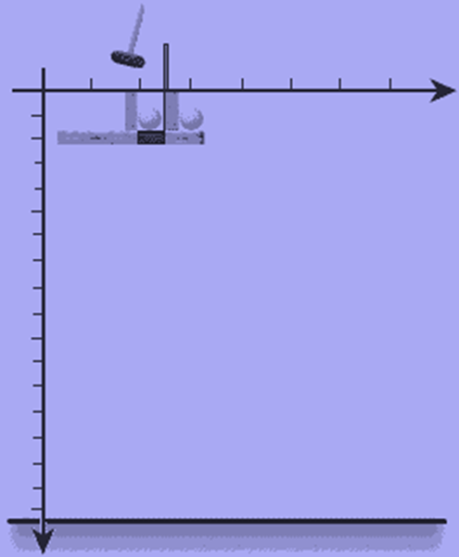
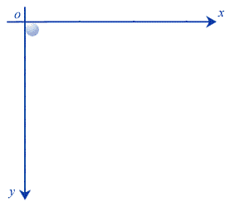
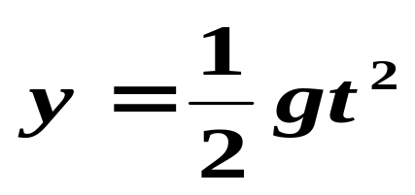
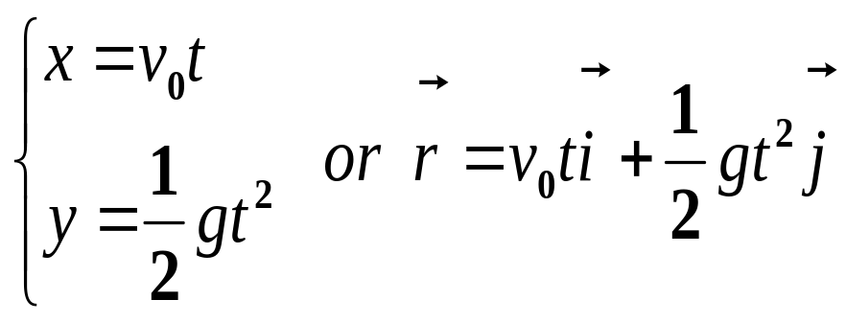
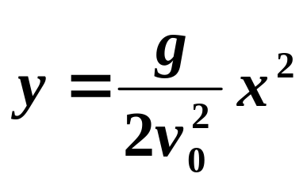
例1、自由落体(Free fall)运动的运动方程为
例2、平抛运动的运动方程
为轨迹方程

Slide 17



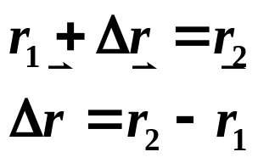
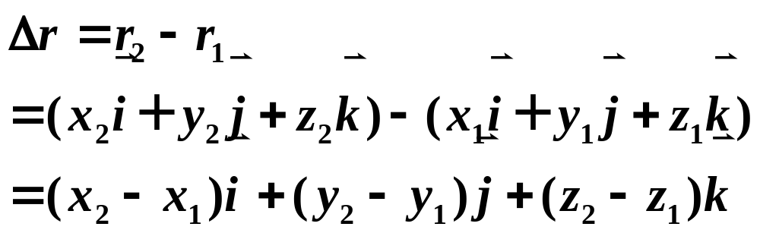
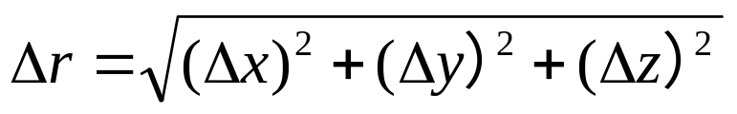
z
3、位移 (Displacement)
P₁
(1)定义
  把由始点到终点的有向线段定义为质点的位移矢量，简称位移。它是描述质点位置变化的物理量。
P₂
O
y
(2)计算
x
(3).单位：米，m
(4). 大小：
(5) .方向：从起点指向终点。

Slide 18

y
注意
A
B
r_{A}
r_{B}
1).位矢与位移的区别：
x
O
位矢为从坐标原点指向质点所在位置的有向线段；
方向
位移为从起点指向终点的有向线段。
位矢与某一时刻对应；
时间
位移与某一段时间对应。

Slide 19



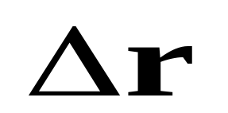
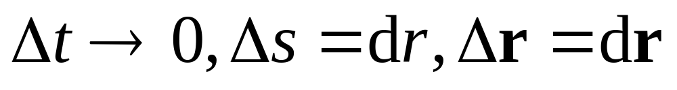
2).位移与路程的区别：
路程：
为物体经过路径总的长度，为标量；
B
A
位移：
从起点指向终点的有向线段，为矢量。与质点所经历的过程无关。
| |

Slide 20



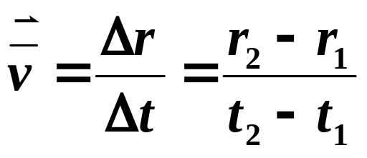
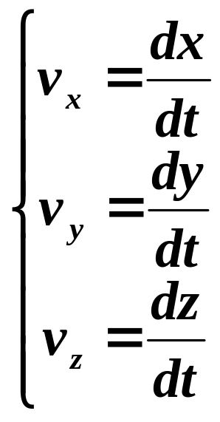
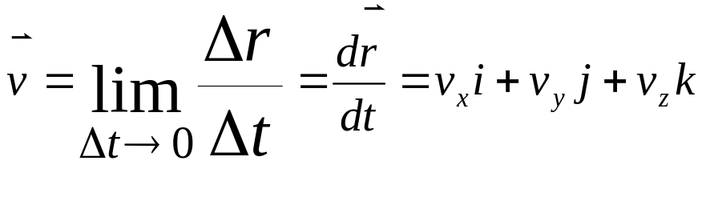
三、速度(velocity)
z
是个矢量，定量地描述质点运动的快慢和方向。
1、平均速度(average velocity)
O
y
x
2．瞬时速度(instantaneous velocity)
定义：平均速度的极限值称为瞬时速度，简称速度

Slide 21

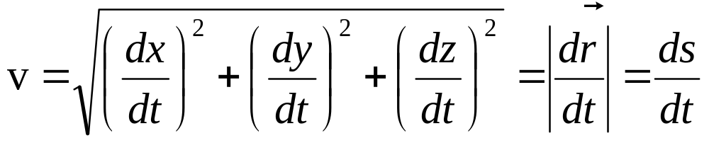
3、关于速度的说明
速度是矢量，有大小和方向，方向为时间趋近于零时，位移的极限方向。在曲线运动中，沿着轨迹上质点所在点的切线方向且指向质点前进的一侧。
  匀速运动：速度为恒量
  变速运动：速度为变量
速度具有瞬时性；
具有相对性； 单位：m·s⁻¹
4 、 瞬时速率：
描述某瞬时质点运动快慢的程度，它总是一个正量。
速率v是速度的模，s表示质点的运动路程。

Slide 22





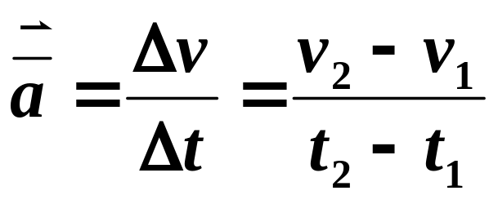
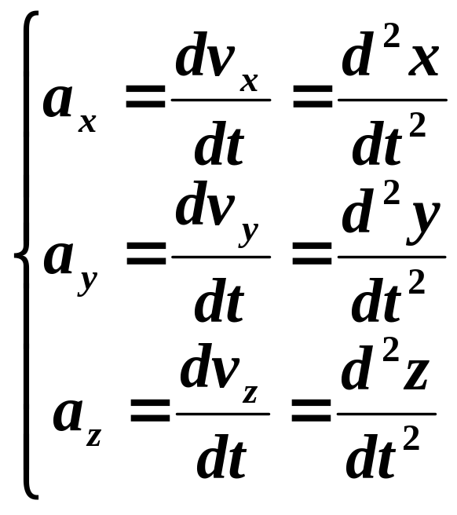
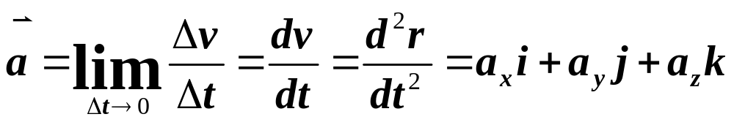
z
四、加速度（Acceleration）
定量地描述质点速度在大小和方向上随时间变化的快慢
1、平均加速度(Average a)
速度的增量与所用时间的比值叫做质点的平均加速度
O
y
x
2、瞬时加速度( Instantaneous a)
定义：平均加速度的极限值称为瞬时加速度，简称加速度
方向：Δt→0时速度增量的极限方向；
在曲线运动中，总是指向曲线的凹侧。

Slide 23
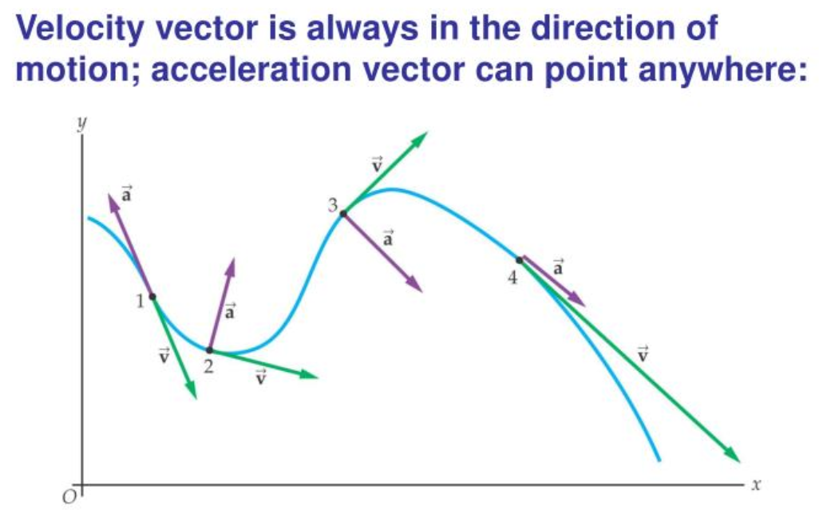
3、说明
  1)加速度是矢量，有大小和方向
  匀变速运动： 加速度为恒量
  非匀变速运动：加速度为变量
  直线运动中，加速度反映速度量值上的变化，a的方向与初速度相同，或相反。
  曲线运动中，加速度包括速度量值上的变化和方向的变化，a的方向与初速度方向不相同,Δt→0时速度增量的极限方向；在曲线运动中，总是指向曲线的凹侧。 (P13,fig1-8~10)
  2)加速度具有瞬时性
  3) 具有相对性
  4) 单位： m·s⁻²

Slide 24
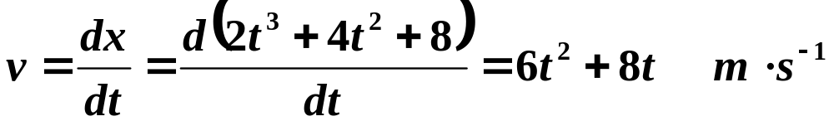
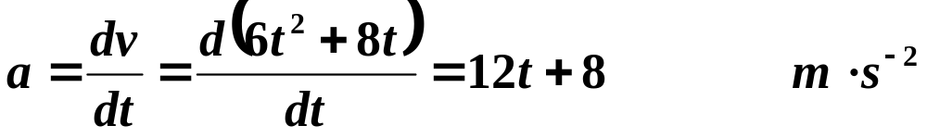


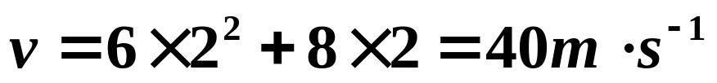

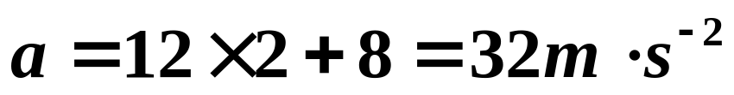

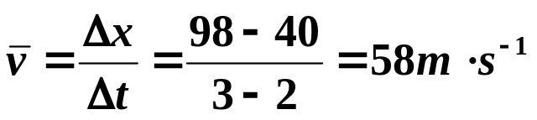
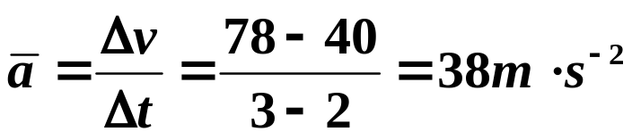
例1、一个质点在x轴上作直线运动，运动方程为x=2t³+4t²+8，式中x的单位为米，t的单位为秒，求(1)任意时刻的速度和加速度的大小；(2)在t=2s和t=3s时刻，物体的位置，速度和加速度；(3) 在t=2s到t=3s时间内，物体的平均速度和平均加速度。
解：(1)由速度和加速度的定义式，可求得
(2) t=2s时
t=3s时
(3)

Slide 25
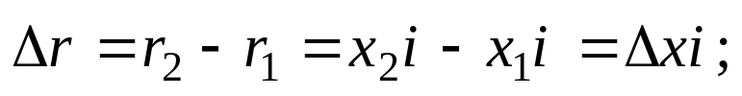
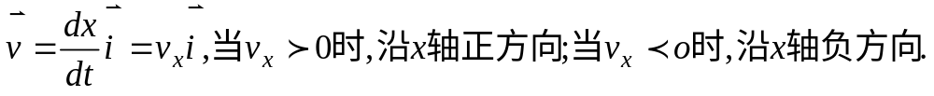
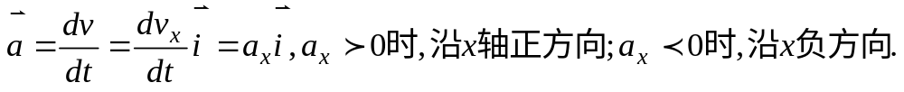

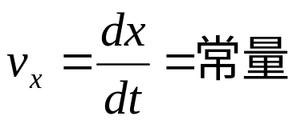
例2：已知质点的位置，求质点直线运动时的
位移、速度和加速度（求导）
1、位移
当Δx>0时， Δr 沿+x方向；
2、速度
3、加速度
由上可见，一维运动情况下，由 的正负就能
判断位移、速度和加速度的方向，故一维运动可用标量式
代替矢量式。
4、匀速直线运动
若 ,则质点作匀速直线运动 .
.
.
.
Δx
x₁
x₂
x-axis
O
motion

Slide 26
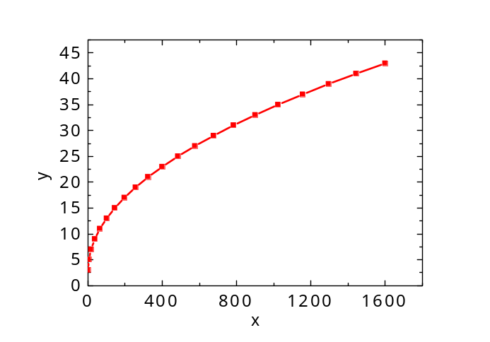
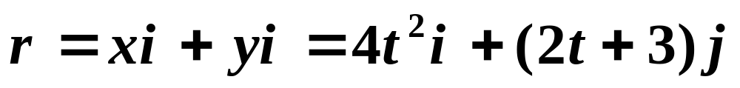
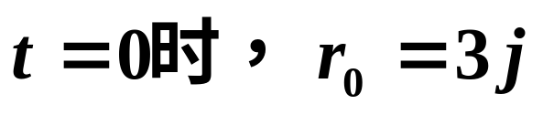
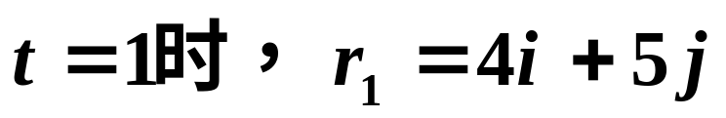
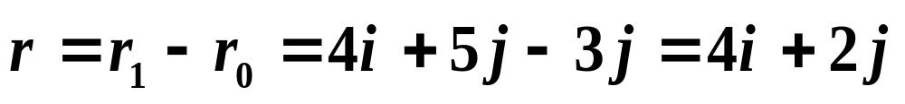
例3、一质点的运动方程为 x = 4t ², y = 2t + 3,其中x和y 的单位是米，t 的单位是秒。试求：（1）运动轨迹；（2）第一秒内的位移；（3）t = 0 和 t = 1两时刻质点的速度和加速度。
解 （1）由运动方程
x = 4t²
y = 2t + 3
消去参数 t 得 x = ( y − 3)²
此为抛物线方程，即质点的运动轨迹为抛物线。
（2）先将运动方程写成位置矢量形式
第一秒内的位移为

Slide 27
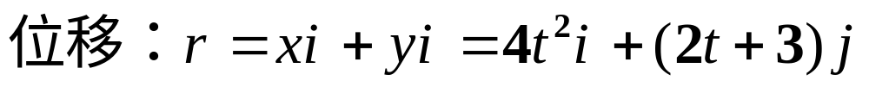



（3）由速度及加速度定义

Slide 28




[例4]: 已知: (米)，
求(1) t=0.25s 到1s 的位移；
(2)1s末的速度；
(3)1s末的加速度；
(4)轨道方程；
解 (1)
(2)
(3)
(4)

Slide 29




例题5：匀变速直线运动:——从加速度到速度和坐标（积分）
条件：（1）.加速度 a 为一常量，a=c ;
（2）.物体在x轴上作直线运动；
（3）.初始条件 t =0 时
求质点运动的速度和位移
由加速度定义：

Slide 30










（1）
两边积分：
（2）

Slide 31



（1）
（2）
由（1）、（2）式消 t 有
（3）
或者
1.三个公式只有两个公式独立。
注意
2.三个公式只适用于匀变速直线运动。

Slide 32


速度和加速度的几何意义
The slope of the curve is the velocity
The curved line indicates the velocity is changing
  Therefore, there is an acceleration
The slope of the velocity-time graph is the acceleration
The green line represents the instantaneous acceleration
The blue line is the average acceleration

Slide 33

Producing An Acceleration
Various changes in a particle’s motion may produce an acceleration
  The magnitude of the velocity vector may change
  The direction of the velocity vector may change
    Even if the magnitude remains constant
  Both may change simultaneously

Slide 34







例6、设某质点沿x轴运动，在t=0时的速度为v₀，其加速度与速度的大小成正比而方向相反，比例系数为k(k>0)，试求速度随时间变化的关系式。
解：由题意及加速度的定义式，可知
速度的方向保持不变，但大小随时间增大而减小，直到速度等于零为止。
位移如何计算？
因而
积分
得
所以

Slide 35
作业 ：
1-2；1-3; 1-5; 1-6.

Slide 36



上节内容回顾
一、三个概念：1、参考系；2、坐标系；3、质点
二、描述质点运动的四个物理量：
位置矢量和速度是描述质点状态的物理量.
位移和加速度是反映质点运动状态变化的物理量。
1、位置矢量
2、位移
3．速度
4、加速度:

Slide 37

五、质点运动学的两类问题：
第一类问题：已知质点的运动方程，求质点的状
态——用求导方法求解; （例题1~5）
    r=r(t)
    第二类问题：已知质点的状态，求质点的运动方程——用积分方法求解。（例题6）

Slide 38
第二节
抛体运动（projectile motion）

Slide 39








Slide 40






以抛射点为坐标原点建立坐标系，水平方向为 x 轴，竖直方向为 y 轴。设抛出时刻 t =0的速率为v₀，抛射角为θ ，则初速度分量分别为
加速度恒定为
故任意时刻的速度为

Slide 41




运动学方程为
上式表明抛体运动可看作是由水平方向的匀速直线运动与竖直方向的匀变速直线运动叠加而成。
运动的叠加可有多种方法，上述运动学方程又可写为
所以抛体运动也看作叠加而成沿抛射方向的匀速直线运动与竖直方向的自由落体运动。

Slide 42






抛体运动的轨迹方程为
（抛物线运动）
令y = 0 ，得到抛物线与x 轴的另一个交点坐标 ，
它就是射程（range）：
1、根据轨迹方程的极值条件，求得最大射高为
注意：以上结论忽略空气阻力
2、最大高度时竖直方向的分速度为0，可以计算出时间t，带入

Slide 43
第三节
圆周运动与一般曲线运动；
切向加速度与法向加速度。

Slide 44




一、几种常见的坐标系
常用的坐标系有直角坐标系(x,y,z)，极坐标系(ρ,θ)，球坐标系(R,θ, ϕ )，柱坐标系M(ρ, ϕ,z )。
z
z
R
θ
y
o
y
x
o
ϕ
x
极坐标系
与直角坐标的关系为

Slide 45





自然坐标系
自然坐标系是建立在物体运动的轨迹上的，有两个坐标轴，切向坐标和法向坐标。
切向坐标 e_{τ} 沿运动轨迹的切线方向；
法向坐标 e_{n} 沿运动轨迹的法线方向。垂直于在同一点的切向单位矢量而指向曲线的凹侧
可见这两个单位矢量的方向，也是随质点位置的不同而不同的。

Slide 46










在直角坐标系中，加速度公式无法看出哪一部分是由速度大小变化产生的加速度，哪一部分是由速度方向变化产生的加速度，所以引入自然坐标系来描写。
二、切向加速度、 法向加速度
物体沿平面作曲线运动，质点的速度沿着轨道的切线方向，在自然坐标系下

Slide 47



法向加速度(速度方向改变产生)的证明
Δv 是v 的方向的变化所引起的。
Δv
v_{A}
v_{B}
Δt→0,B →A, Δθ →0
B,t+Δt
v_{B}
Δθ
Δs
v_{A}
Δv方向垂直于v_{A}，指向圆心， v_{A}＝ v_{B}= v
Δθ
A,t
0
R
由二个相似等腰三角形，有
Δt→0,AB长趋向AB弧长。
a_{n}=v²/R ，法向加速度，指向圆心。

Slide 48









法向加速度(速度方向改变产生)公式的另一种证明方法
For uniform circular motion
Acceleration

Slide 49












因此对于一般圆周运动：
R为运动轨迹的曲率半径。
大小
方向用a与法向间的夹角α表示：
注意：对于平面曲线运动
❒

Slide 50






讨论
⑴a总是指向曲线的凹侧。
⑵ 时， ,质点做直线运动。此时
⑶ 时， R 有限，质点做曲线运动。此时

Slide 51



⑷
[例1]:汽车在R=200m的圆形公路上刹车,刹车开始阶段的运
动学方程s=20t-0.2t³（m,s）,求车在t=1s时的加速度

Slide 52







例2：一质点作半径为R的圆周运动，其速率满足 ， k为常数，求：切向加速度、法向加速度和加速度的大小。
解：
切向加速度
法向加速度
加速度

Slide 53




三、圆周运动

Slide 54










圆周运动的角量描述
（1）角位置
质点所在位置的矢径与x轴的夹角θ。
（2）角位移
大小：dθ
方向：规定：逆时针方向 dθ＞0； 顺时针方向 dθ＜0。
单位：弧度（rad）

Slide 55






（3）角速度
平均角速度
瞬时角速度
右手螺旋定则确定
角速度单位

Slide 56






（4）角加速度
平均角加速度
瞬时角加速度
与 相同
角加速度大小
单位
与 相反

Slide 57




（5）、角量与线量的关系
P
既然作圆周运动的质点的运动既可用线量描述，也可用角量描述，那么它们间必存在一定的关系。显然，有
s
θ
O
R
P₀
x
线量
角量

Slide 58





讨论：
(1) 角加速度α对运动的影响：
α等于零，质点作匀速率圆周运动；
α不等于零但为常数，质点作匀变速圆周运动；
α随时间变化，质点作一般的圆周运动。
(2) 质点作匀变速或匀速圆周运动时的角速度、角位移与角加速度的关系式为
与匀变速直线运动的几个关系式
比较知：两者数学形式完全相同,说明用角量描述,可把平面圆周运动转化为一维运动形式，从而简化问题。

Slide 59








圆周运动与直线运动有许多相似的地方，现比较如下：
直线运动 | 圆周运动 | 联系
坐标 x | 角坐标 θ | s=Rθ
速度 v | 角速度 ω | v=Rω
加速度 a | 角加速度 α
若a = 恒量，则 | 若α = 恒量，则

Slide 60





（6）、圆周运动的两类问题-角量描述
第一类问题：已知质点的运动方程（ θ = θ(t)） ，求质点的状态（角速度和角角速度）——用求导方法求解;
    第二类问题：已知质点的状态(角加速度α和初始条件θ₀,v₀)，求质点的运动方程——用积分方法求解。

Slide 61

讨 论
对于作曲线运动的物体，以下几种说法中哪一种是正确的：
（A）切向加速度必不为零；
（B）法向加速度必不为零；
（C）由于速度沿切线方向，法向分速度必为零，因此法向加速度必为零；
（D）若物体作匀速率运动，其总加速度必为零；
（E）若物体的加速度 为恒矢量，它一定作匀变速率运动 .

Slide 62










例如1:已知北京、上海和广州三地的纬度分别是北纬39°57′、31°12′和 23°00′，计算三地的自转v 和 a_{n}。
北京：
上海：
广州：

Slide 63


坐地日行八万里的地指的是哪儿？
七律二首·送瘟神》是毛泽东在1958年6月30日，从《人民日报》得知余江县消灭了血吸虫后写下的七言律诗。
其一：
绿水青山枉自多，华佗无奈小虫何！
千村薜荔人遗矢，万户萧疏鬼唱歌。
坐地日行八万里，巡天遥看一千河。
牛郎欲问瘟神事，一样悲欢逐逝波。
其二：
春风杨柳万千条，六亿神州尽舜尧。
红雨随心翻作浪，青山着意化为桥。
天连五岭银锄落，地动三河铁臂摇。
借问瘟君欲何往，纸船明烛照天烧。

Slide 64









例2 一半径 R =1m的飞轮，其角坐标为
(SI)
求：1）飞轮边缘上一点在第1s末的法向加速度和切向加速度；2）飞轮经多少时间停止转动，转过多少圈？
解 1）
(m/s²)
代入 t =1s 得
(m/s²)
2）停止转动条件：
求得：t = 2s 时飞轮将停止转动。
所以飞轮转过角度：
故飞轮转过 8 圈将停止转动。

Slide 65





例3质点由静止开始沿半径为R的圆周运动，角加速度α 为常量。求：1）该质点在圆上运动一周又回到出发点时，经历了多少时间？2）此时它的加速度的大小是多少？
解 因α 为常量，可以直接用公式求解。且 ω₀ = 0
1）由
得
2）又
故加速度的大小为

Slide 66

解：取O点为原点，x轴水平向左，并设开始时，曲柄A端在x轴上的P点，当曲柄以匀角速度ω 转动时，连杆AB长为l，AB的一端用销子在A处与曲柄OA相连，另一端用销子在B处与活塞相连。当曲柄以匀角速度ω 旋转时，在t时刻曲柄转角为：

Slide 67





这时B处的活塞位置为x=OR+RB，即：
这就是活塞的运动方程。若把上式右端第二项展开为级数有：

Slide 68




定理1 (泰勒中值定理) 若函数f(x)在x₀点的某邻近区间内具有直到n+1阶连续导数, 则当x取该区间内任何值时, f (x)可按(x−x₀)的方幂展开为
+R_{n}(x)
(1)
其中
(ξ 在x₀与x之间)
公式(1)称为函数 f (x)在x₀处的泰勒公式.
R_{n}(x)称为拉格朗日(Lagrange)余项.
泰勒系数
k=0, 1, 2, ···, n
是唯一的.

Slide 69

随堂练习二
例5
已知
求
足球运动轨迹最高点处
v₀ = 20 m/s
ρ
的曲率半径
v
30 º
a
n
v
2
解法
由法向加速度大小
a
n
ρ
cos30º
提要
v
v
最高点处
0
a
n
g
cos30º
3
2
）
2
20×
2
（
v
(
(
得
v
0
2
30.6(m)
ρ
9.8
a
g
n

Slide 70



曲率的计算公式：
设曲线的直角坐标方程是y=f(x)，且f(x)具有二阶导数．
该曲线的曲率为
曲线在点M处的曲率K(K ≠0)与曲线在点M处的曲率半径 ρ
有如下关系：

Slide 71
四、常见的几种 平面曲线运动
抛体运动的矢量描述

Slide 72

一、运动叠加原理
当物体同时参与两个或多个运动时，其总的运动是多个独立运动的合成结果。这就是运动叠加原理，或运动的独立性原理 .
1.竖直上抛（以抛出点为坐标原点）
竖直向上的匀速直线运动 +自由落体
运动方程
y
o
2.竖直下抛
x
竖直向下的匀速直线运动
+自由落体

Slide 73








o
运动方程
x
y
3.平抛
水平方向上的匀速直线运动
+自由落体
运动方程
o
x
y

Slide 74


4.斜上抛
斜上方向上的匀速直线运动+自由落体
运动方程
沿抛出方向的匀速直线运动+竖直方向的自由落体运动
射程和最大高度？

Slide 75

斜上抛运动模拟
当子弹从枪口射出时，椰子刚好从树上由静止自由下落 . 试说明为什么子弹总可以射中椰子 ?
http://www.iqiyi.com/v_19rr9j7ji0.html?vfm=2008_aldbd

Slide 76

Classes of Forces
四、几种常见力
Contact forces involve physical contact between two objects
  Examples a, b, c
Field forces act through empty space
  No physical contact is required
  Examples d, e, f

Slide 77





四、几种常见力
一）、万有引力(universal gravitation)
在两个相距为r，质量分别为m₁，m₂的质点间有万有引力，其方向沿着它们的连线，其大小与它们的质量的乘积成正比，与它们之间的距离的平方成反比
重力(gravity)是地球表明附近物体所受的地球的引力，即物体与地球之间的万有引力

Slide 78



二）、弹性力(elastic force)
物体因形变而产生欲使其恢复原来形状的力称为弹性力。
常见的弹性力有：
  弹簧被拉伸或压缩时产生的弹性力；
  绳索被拉紧时产生的张力(Tension)；
  重物放在支承面上产生的正压力和支持力（Normal force）等。
形变有弹性形变和塑性形变（范性形变）两种。
虎克定律：在弹性限度内，弹性力的大小与弹簧的伸长量成正比，方向指向平衡位置。
胡克（1635～1703）英国实验物理学家、仪器设计师和发明家
东汉的郑玄(公元127—200年)对“考工记·弘”的注释中论述了力与变形成正比的关系，比西方胡克的发现早1500年。

Slide 79


三）、摩擦力(friction)
1、定义
两个物体相互接触，由于有相对运动或者相对运动的趋势，在接触面处产生的一种阻碍物体运动的力，叫做摩擦力。
2、静摩擦力
    物体没有相对运动，但有相对运动的趋势
最大静摩擦力
3、滑动摩擦力
物体有相对运动，滑动摩擦力与正压力成正比

Slide 80

五、四种基本力

Slide 81
★ 物理学家的目标：
四种力可否从一种更基本、更简单的力导出?
各种力是否能统一在一种一般的理论中?
★已做和待做的工作:
20世纪20年代,爱因斯坦最早着手这一工作。
最初是想统一电磁力和引力, 但未成功。
弱、电统一: 60年代格拉肖、温柏格、萨拉姆三位科学家提出弱电统一理论,他们因此荣获1979年诺贝尔物理学奖
1983年实验证实理论预言
大统一 :弱、电、强 统一已提出一些理论，因目前加速器能量不够而无法实验证实。 (需要10¹⁵GeV, 现10³GeV)
超大统一:四种力的统一
http://baike.baidu.com/view/776.htm

Slide 82
物理学界至今悬而未解最关键的9个问题
1，是否存在着某些自然规律性(法则)：新的平衡，新的物理规律？
2，我们如何揭开暗能之谜？
3，是否还存在着其它空间维度？
4，是否可以将所有的力统一成一种？
5，为何自然界有如此种类繁多的微粒？
6，暗物质到底是什么？人类能否在实验获取暗物质？
7，中微子研究会给我们以怎样的结果
8，我们的宇宙是如何演变到今天这种状态的？
9，反物质是如何产生的？

Slide 83
物理学中18个最大的未解难题
1900年英国物理学家开尔文勋爵(Lord Kelvin)曾说：现在物理上没有什么新发现了，剩下的就是越来越精确的测量。然而在30年的时间里量子力学和爱因斯坦的相对论彻底改变了这个领域。今天没有一个物理学家敢断言我们对宇宙的物理知识已经接近完成。相反每一个新发现似乎都打开了一个更大的潘多拉盒子，甚至更深奥的物理问题，这些是我们对所有最深刻的开放问题的选择。

Slide 84
TOP1、什么是暗能量？
TOP2、什么是暗物质？
TOP3、为什么有时间的箭头？
TOP4、有平行的宇宙吗？
TOP5、为什么物质比反物质更多？
TOP6、宇宙的命运是什么？
TOP7、如何测量坍塌量子波函数?
TOP8、弦理论是否正确？
TOP9、有混乱的秩序吗？
TOP10、宇宙的力量是否能合并成一体？
TOP11、黑洞内发生了什么?
TOP12、裸奇点存在吗?
TOP13、违反cp对称
TOP14、当声波发出光时
TOP15、超越标准模型的是什么?
TOP16、基本常数
TOP17、什么是引力？
TOP18、我们生活在一个虚假的真空中吗？
http://dy.163.com/v2/article/detail/CRTCCSR80511ATFD.html

Slide 85
作业 ：
1-14; 1-16; 1-17; 1-19.

